Slide 1
Музыкальная игра для детей 3-7 лет:
«Какой музыкальный инструмент звучит?»
Автор:
музыкальный руководитель Войнова С. А.,
МДОУ «Детский сад № 2 «Родничок»
г. Гаврилов-Ям
апрель 2022

Slide 2
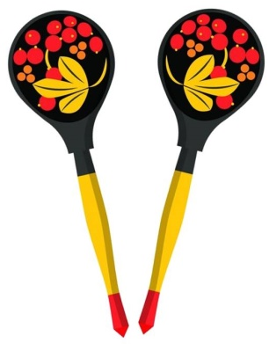
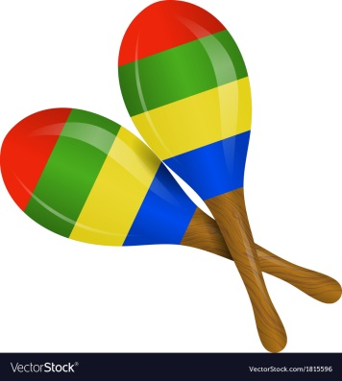
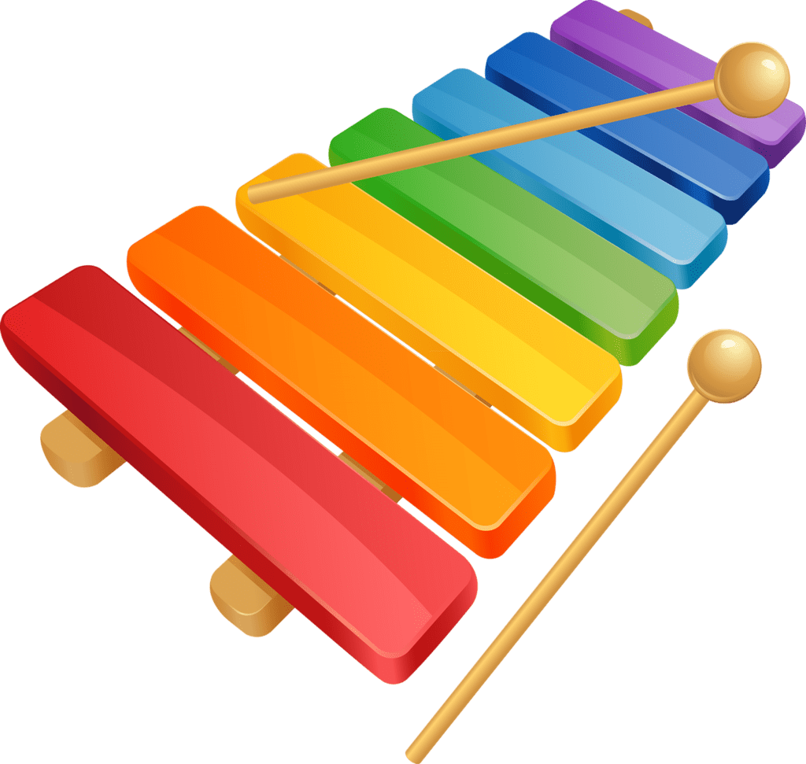
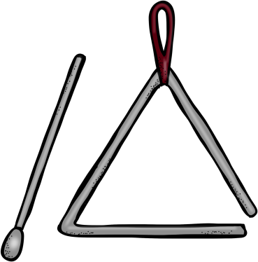

Slide 3
Маракасы

Slide 4
Деревянные ложки

Slide 5
Колокольчик

Slide 6
Треугольник

Slide 7
Металлофон

Slide 8
Бубен

Slide 18
Молодцы!!!

